Slide 1
Gestaltning
Hjälper läsaren att skapa en uppfattning

Slide 2
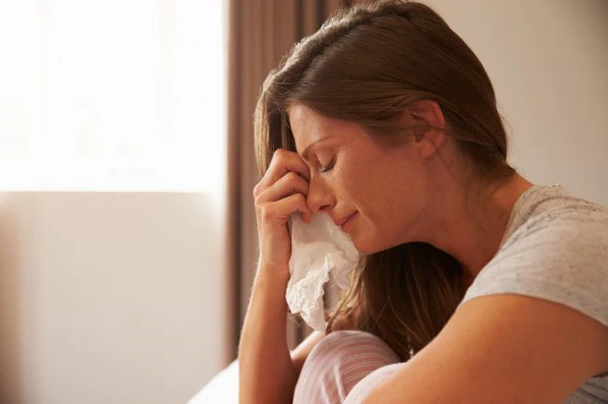
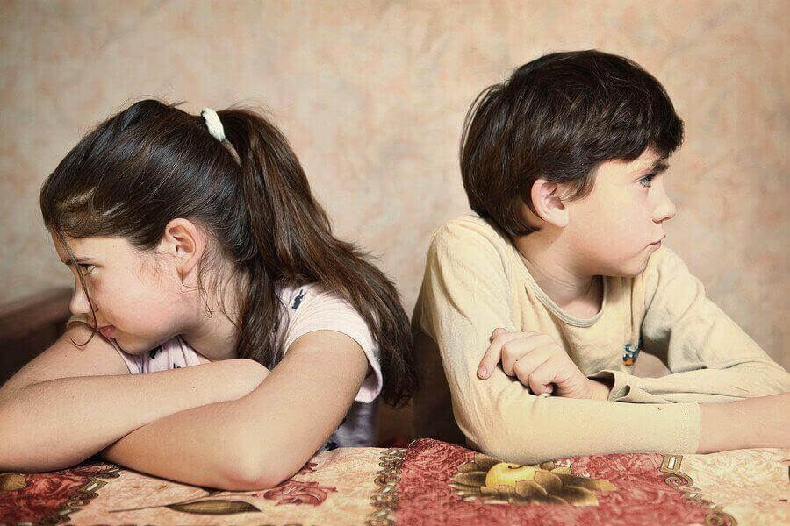
Gestalta, berätta inte!
Anna är ledsen.
En tår faller nedför Annas kind. Hon torkar ögonen med skjortärmen.
Leo och Mira bråkar.
Mira glor ilsket på Leo när han kommer in i matsalen. När han ser henne fnyser han och sätter sig vid ett annat bord.

Slide 3
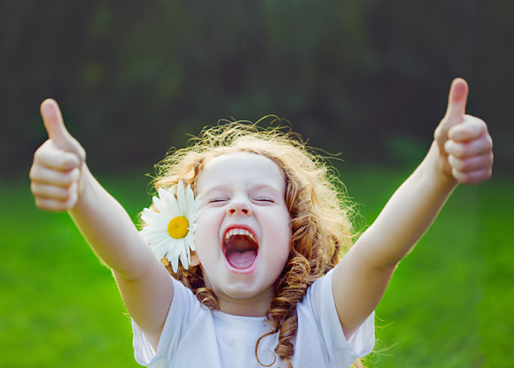
Hon är glad
Hon skrattar högt
Hennes ögon glittrar
Hon dansar omkring
Hon går som på moln
Hon ler så tänderna syns

Slide 4
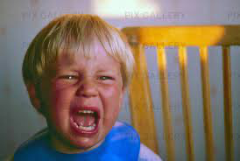
Han är ledsen
Han snyftar och snörvlar
Han hänger med huvudet
Hans tårar sprutar
Han har rödgråtna ögon
Han har mungipor som går ner

Slide 5
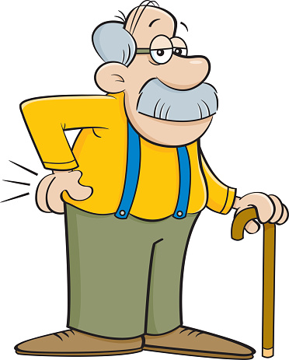
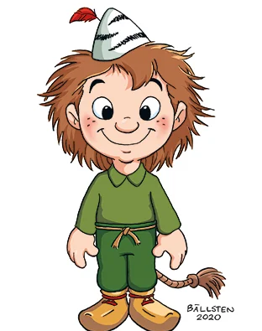
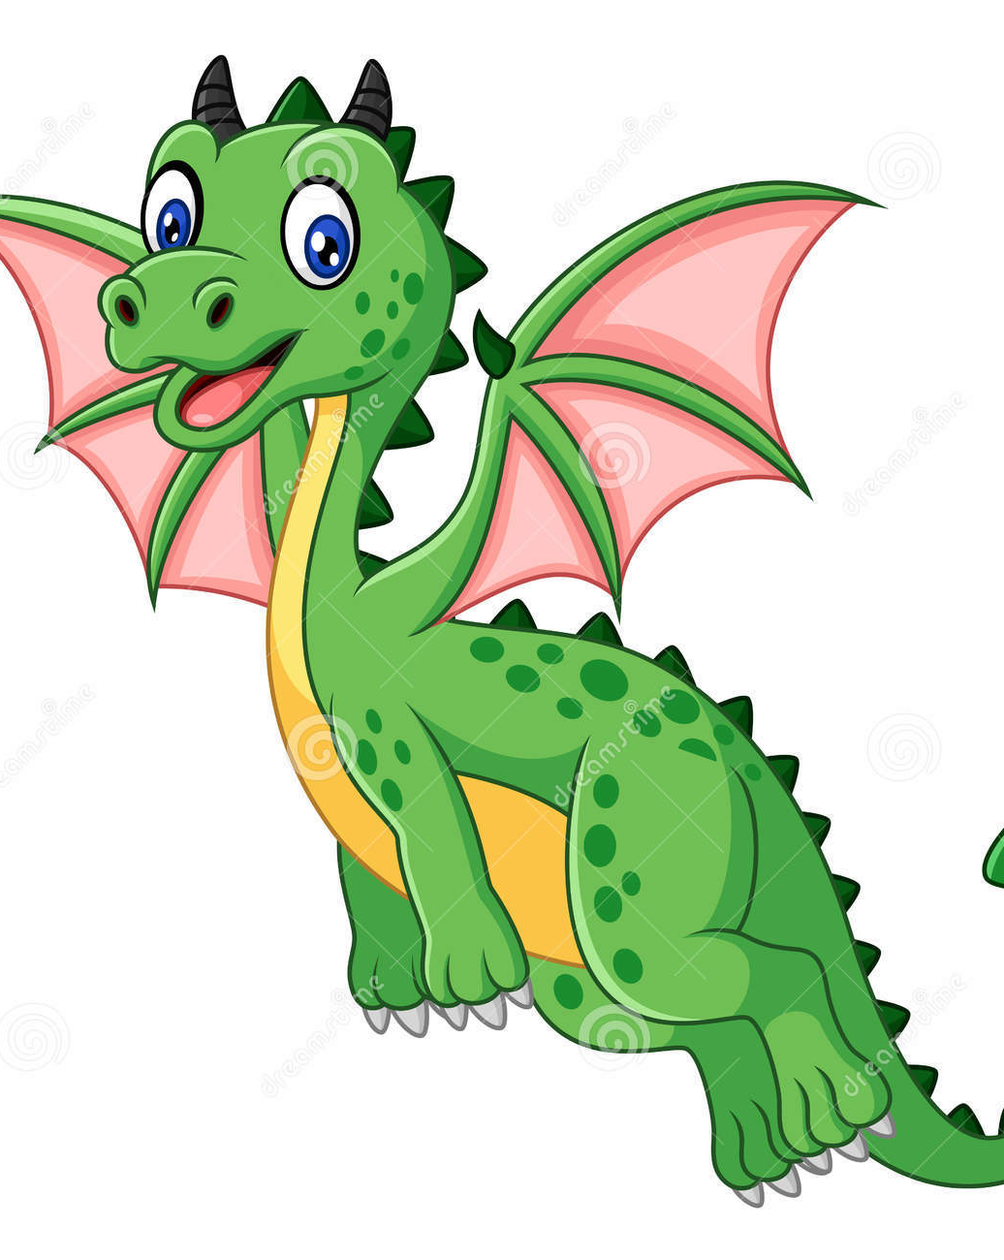
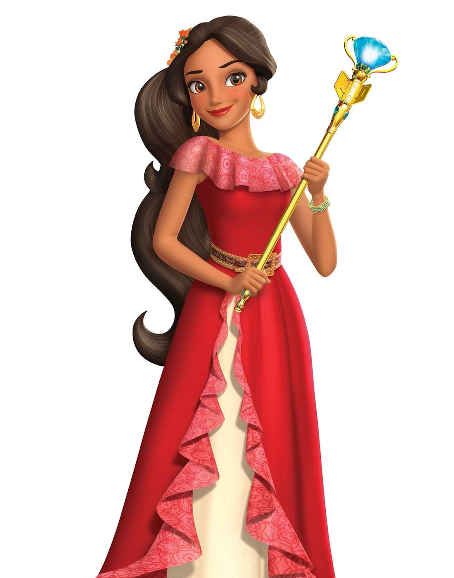
Gestaltning av karaktär Diskutera i 5 min
Namn
Ålder
Utseende
Intressen
Familj/vänner

Slide 6
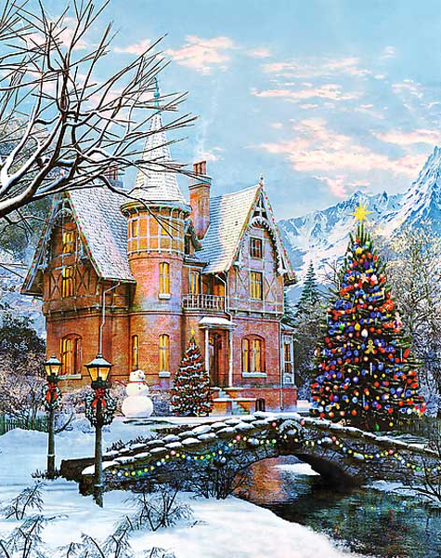
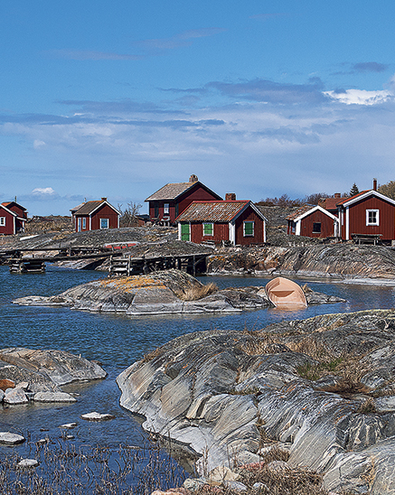
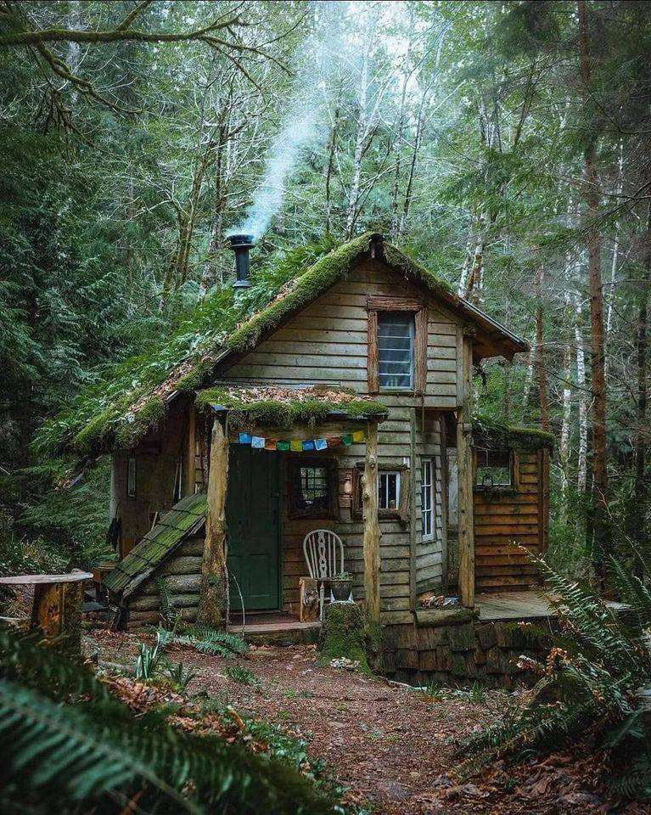
Gestaltning av miljö Diskutera i 5 min
Syn
Hörsel
Smak
Lukt
Känsel

